Slide 1
LYAK-ETUDES
Plateforme permettant aux étudiants de trouver un stage ou une alternance.

Slide 2
Notre Objectif
-Faciliter la recherche de stage ou d’alternance pour les étudiants

Slide 3
POINT POSITIF UTILISATEURS
Gain de temps, plus besoin d’aller sur plusieurs site internet. Tout est centraliser
Suivi de toutes ses candidatures (voir si : en attente d’analyse, accepter, refuser)
Informer de toutes les offres disponibles par mail ou via une notification.

Slide 4
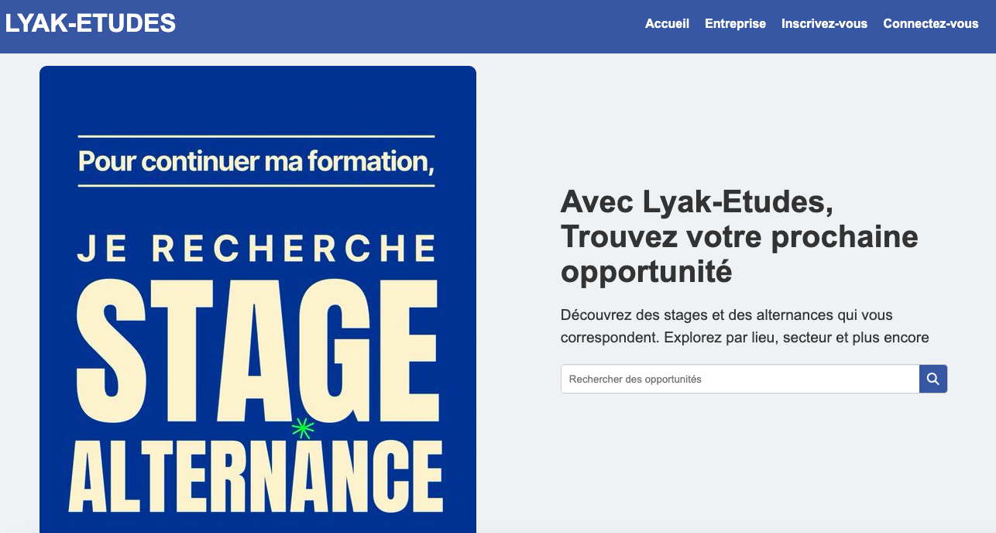
Page d’accueil

Slide 5
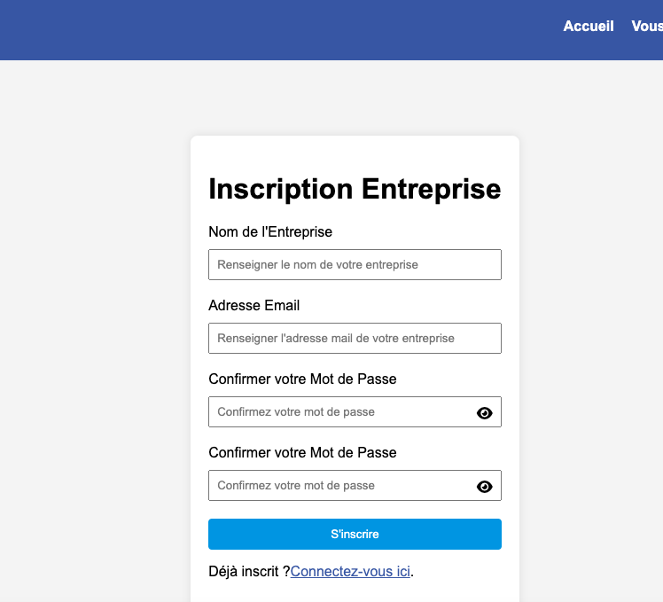
Page Inscription

Slide 6
Repartition DES MISSIONS
Adnam (Côté Front-End) :
- (Html/CSS/Javascript)
Lionnel (Côté Back-End) :
(Php/MySql)

Slide 7
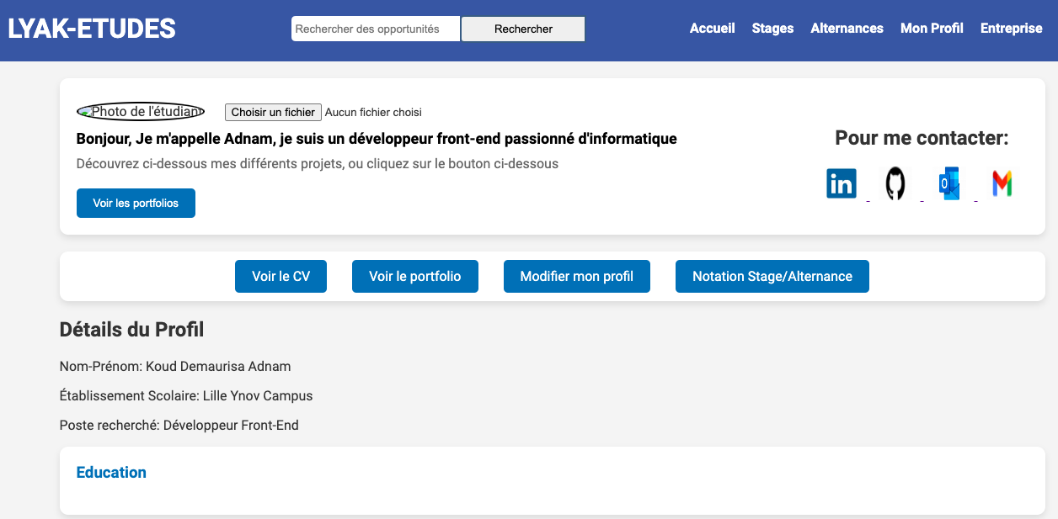
Profil Etudiant

Slide 8
Avantage eTUDIANT
Mettre à jour ses disponibilités, et sa mobilité géographique
Créations de communauté/forum+Possibilité de répondre à des forums
-Accessibiliter à un tableau de bord
-Possibilité de faire un compte-rendu de son stage ou alternance.

Slide 9
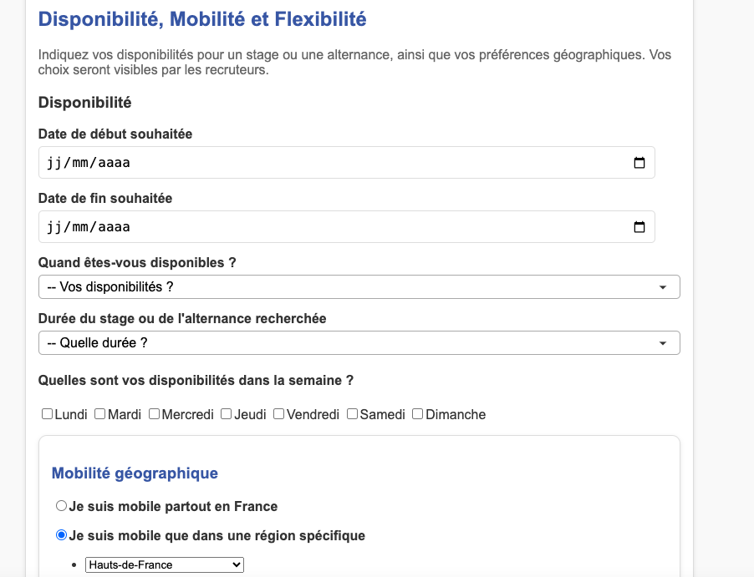
DISPONIBILITE & Mobilite geographique

Slide 10
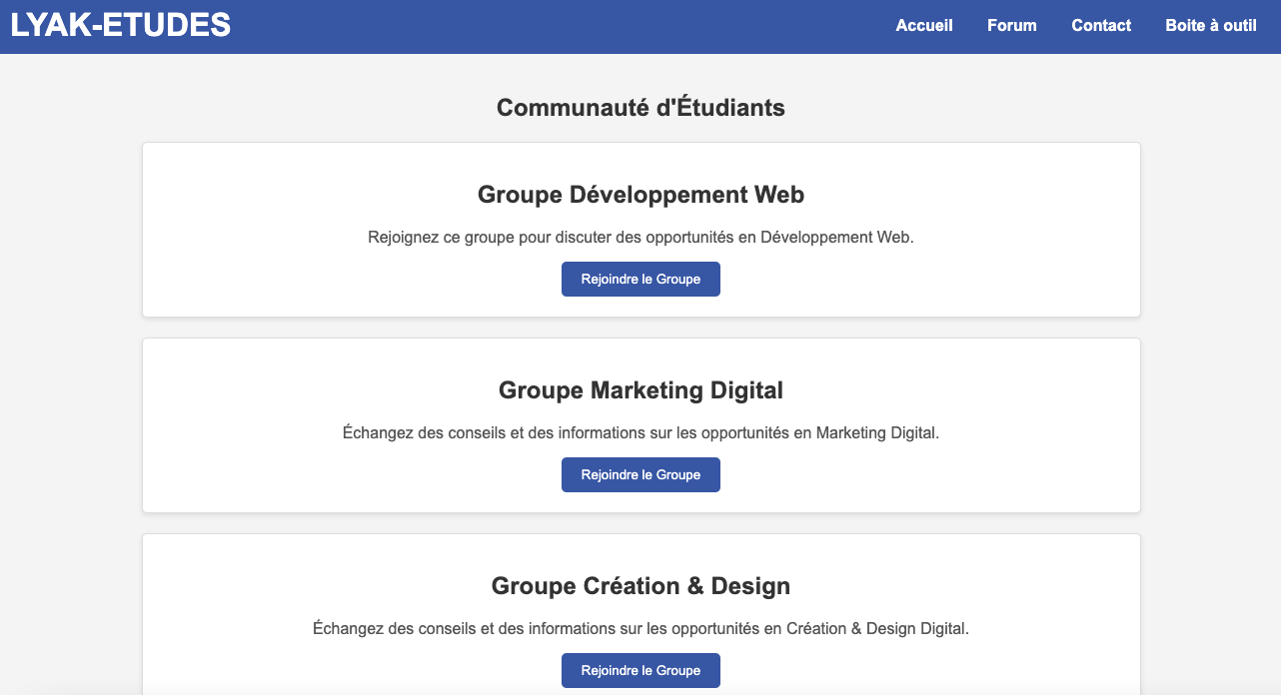
PAGE COMMUNAUTÉ

Slide 11
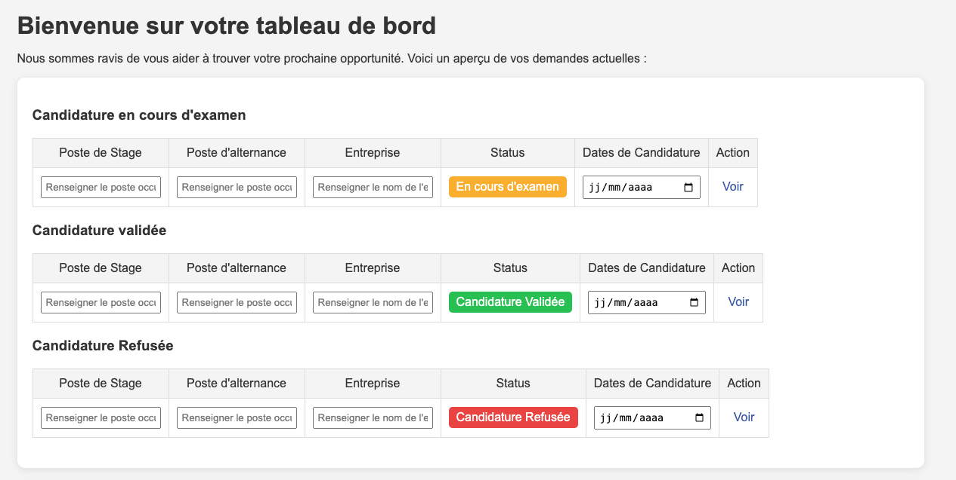
TABLEAU DE BORD

Slide 12
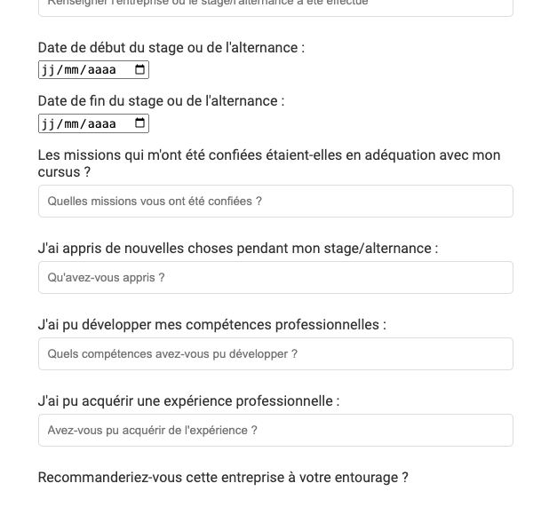
compte-rendu stage ou alternance

Slide 13
Avantage ENTREPRISE
-VISIBILITE SUR DIVERS PROFIL ETUDIANT
-Possibiliter de créer une ou plusieurs offres

Slide 14
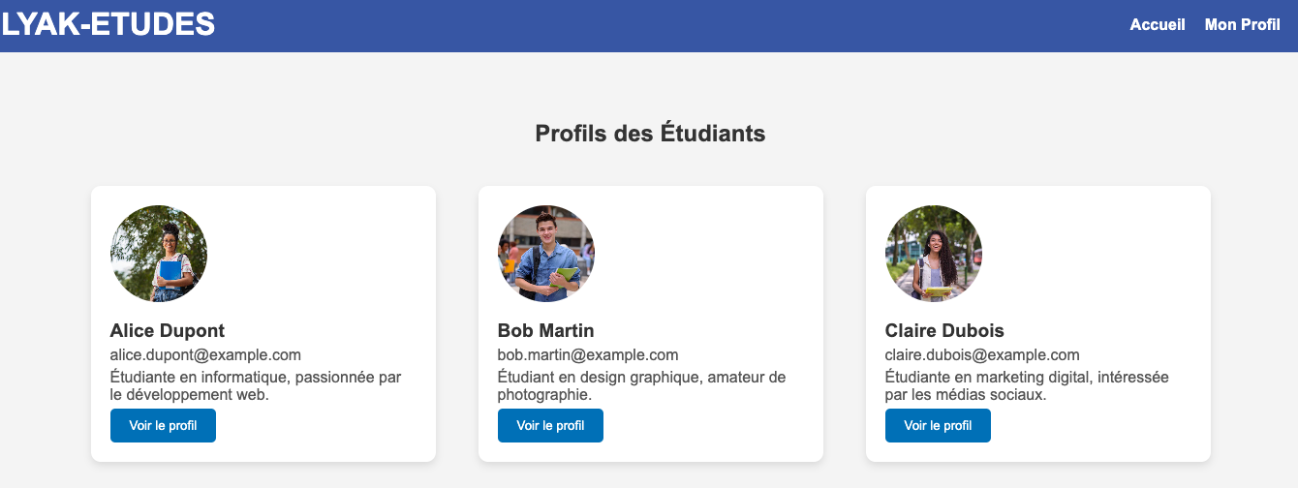
Different profiles etudiant

Slide 15
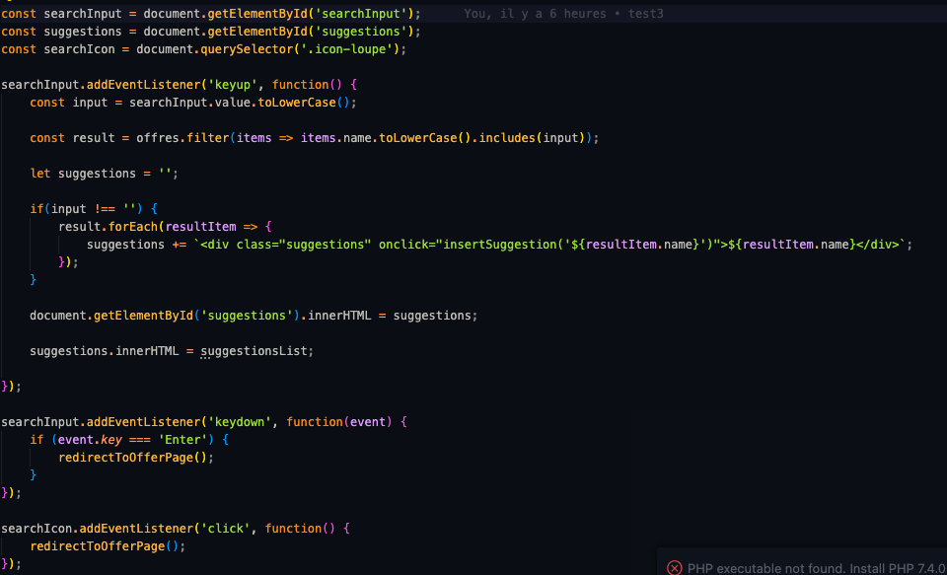
REVIEW CODE (Filtre recherchE)

Slide 16
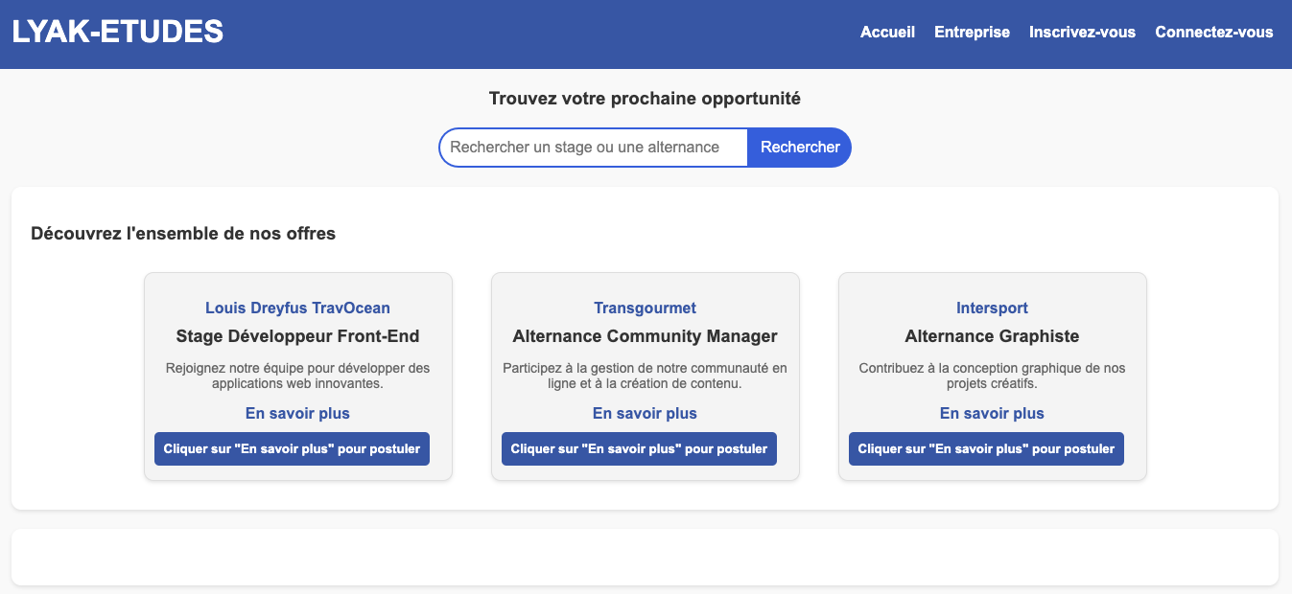
Page OFFRE

Slide 17
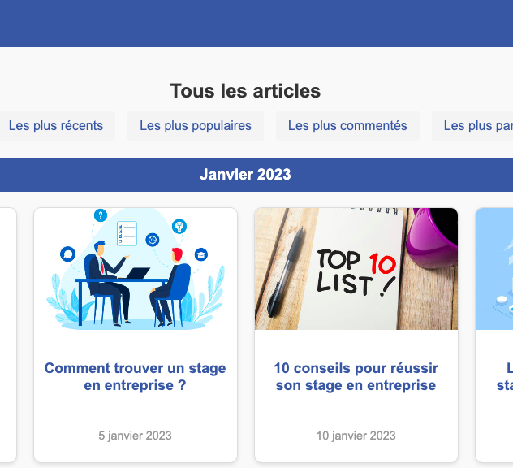
PAGE ARTICLES/CONSEILS

Slide 18
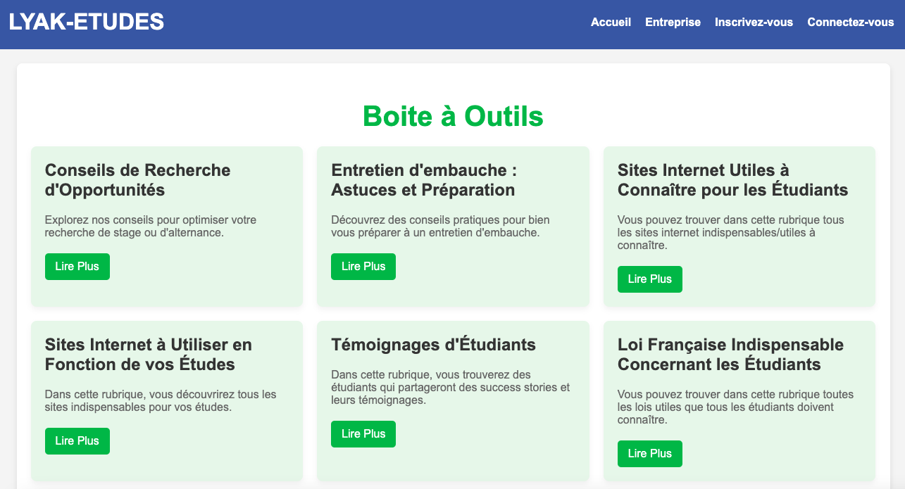
Page RuBRIQUE

Slide 19

Merci pour votre ecoute
AVEZ-VOUS DES QUESTIONS ?

